Slide 1
2022年12月度 月末報告
人工酵素設計
橋本 凌
ライフ研究開発部 バイオエンジニアリングGr.
2022年12月21日

Slide 2
12月度の活動概要
サマリ：
テーマの研究開発報告書 登録完了
テーマ「人工酵素設計」中止後に予定していた後処理 完了
次期テーマに向けた調査活動 調査項目・計画 修正
東京大学共同研究 活動レビュー
活動レビュー（11/25） 議事録 文書登録 完了
テーマ「人工酵素設計」の後処理
研究開発報告書（全体版） 文書登録 完了
研究成果報告書（個別版）「分子シミュレーションによる機能性の机上評価」 文書登録 完了
次期テーマに向けた調査活動
セルラーゼ合成・活性評価実験（東京大学 森林化学研究室 五十嵐先生・砂川先生）、詳細は原さんの月報を参照。
伊崎さんから引き継いだが、現状を踏まえて、調査項目・計画を修正した（12/15）。

Slide 3
2022年12月次報告＜人工酵素設計＞
【FY22目標】
LR2実施、次期テーマの起動
黒字：予定通り 赤字：遅れあり 青字：前倒し
１Q
2Q
3Q
4Q
・Phase2残件 完了
・ドキュメント作成 完了
・次期テーマに向けた調査活動実施
・LR2開催（テーマの中止）
・次期テーマに向けた調査活動実施
次期テーマに向けた調査活動実施
次期テーマに向けた調査活動実施
済
済
マイルストン | 進捗率 | 今月の進捗 | 課題 | 来月の予定
Phase2残件の完了（Wet評価） | 100% | なし | なし | なし
LR2審査開催・準備 | 100% | なし | なし | なし
研究開発報告書作成・文書登録 | 100% | 以下、作成・文書登録完了 ・テーマ全体の報告書 ・個別技術の報告書（橋本さん担当分１件） | なし | なし
東京大学共同研究契約（- 2023/3/E） FY20-22活動報告書作成・レビュー | 90% | なし | 2023/03時点で調査活動内容を追記し、最終版を提出 | なし （2023/03に最終版を提出予定）
次期テーマに向けた調査活動 セルロース分解酵素の合成・評価 | 40→70% | 対象②、④について発現確認（変異体含め） | なし | 対象②、④の活性確認 対象③の評価実験着手
次期テーマに向けた調査活動 機能性タンパク質設計技術調査 | 10% | 調査計画修正に伴い、今期計画から削除した（12/15） | なし | なし
次期テーマ向けた調査活動 アプリケーション・周辺技術調査 | 10→15% | 調査計画修正に伴い、一部変更（12/15） | なし | セルラーゼ製剤開発にフォーカスした 技術調査
済
済
済

Slide 4
FY22下期業務計画
 | 3Q |  |  |  |  |  |  |  |  |  |  |  | 4Q
 | 10月 |  |  |  | 11月 |  |  |  | 12月 |  |  |  | 1月 |  |  |  | 2月 |  |  |  | 3月
マイルストン
テーマ・共同研究
次期テーマ向け調査 セルロース分解酵素の合成・評価
次期テーマ向け調査 機能性タンパク質設計技術の最新動向調査
次期テーマ向け調査 アプリケーション・周辺技術調査
LR2（テーマ中止）
共同研究 活動レビュー
共同研究 活動レビューその2
10/12
3/M
11/25
調査活動 レビュー
3/E
LR2資料作成
研究報告書作成
共同研究 レビュー資料作成
共同研究
レビュー資料作成
共同研究活動報告書作成
調査活動 レビュー資料作成
下期活動計画レビュー
10/26
セルロース分解酵素合成・評価（3つの実験を実施予定）
報告書作成
下期活動計画レビュー
11/B
下期活動計画検討
新規テーマ企画のための調査活動（今後具体化予定）
報告書作成
下期活動計画レビュー
活動項目・計画 修正
11/B
12/M
下期活動計画検討
新規テーマ企画のための調査活動（今後具体化予定）
報告書作成

Slide 5
12月度の活動概要（伊崎）
育児休暇
2022/12/19 – 2023/5/7
東京大学共同研究 活動レビュー（11/25）
議事録 文書登録 完了 （議事録：SMM-BD18-INV-10G-019）
テーマ「人工酵素設計」の後処理
テーマ中止後に予定していた後処理 完了
研究開発報告書 文書登録 完了（報告書：SMM-BD18-INV-10K-001）
研究開発報告書 1on1（11/30 野口さん）
研究成果報告書「分子シミュレーションによる機能性の机上評価」（橋本さん作成） 照査
次期テーマに向けた調査活動
アプリケーションや周辺技術調査に関する調査計画の検討、相談（11/30、12/7）
JBAセミナー
「バイオ素材百花繚乱17～SDGsへの道」（11/30）
休職前の身辺整理
Rosettaの更新手続き
Y-amazonインスタンス解約手続き
引継ぎ関連

Slide 6
12月度の活動概要（橋本＆熊谷）
橋本
研究テーマ成果報告書 文書登録
「研究成果報告書 分子シミュレーションによる機能性の机上評価」を作成 文書登録完了 （文書番号：SMM-BD18-INV-10H-024）
熊谷
伊崎さんから調査活動の引継
調査活動 項目・計画 修正（ピックアップ パートに掲載）

Slide 7
12月度の活動概要（Wet実験；原茉）
微生物名
Pc：Phanerochaete chrysosporium
Te：Talaromyces emersonii
Tr：Trichoderma reesei
FY22目標
1. 設計セルロース結合ドメイン（CBD）の合成・評価
2. セルロース分解酵素の合成・評価
3Qの目標
2-1. 対象②TeCel7A-TrCBM1：設計CBDを含むセルロース分解酵素を合成・評価【進捗：40%→80% （評価実施中） 】
2-2. 対象③PcCel7D：ファーメンターで合成、活性を再度確認【進捗：未着手】
2-3. 対象④TrCel7A：合成・評価【進捗：40%→80%（評価実施中） 】
今月の目標
2-1. 対象②TeCel7A-TrCBM1：タンパク質を合成し、発現・活性を確認する。【進捗：70%】
2-3. 対象④TrCel7A：タンパク質を合成し、発現・活性を確認する。【進捗：70%】
今月の報告
東京大学で対象②TeCel7A（触媒ドメイン）-TrCBM1（結合ドメイン）、対象④TrCel7Aを用いた実験を進めた。
対象②を用いた実験：24種類の設計CBDを含むセルロース分解酵素（TeCel7A-設計CBD）を酵母で合成した。SDS-PAGEでは、24種類のうち23種類で推定分子量付近にバンドを確認した。
対象④を用いた実験：TrCel7Aを酵母で合成した。SDS-PAGEでは、推定分子量付近にバンドを確認した。
次月の予定
2-1. 対象②TeCel7A-TrCBM1 ：粗酵素反応、HPLCを用いて反応物を分析
2-2. 対象③PcCel7D：ファーメンターでの合成準備
2-3. 対象④TrCel7A ：粗酵素反応、HPLCを用いて反応物を分析
Notes:
TeCel7A-TrCBM1
TeCel7A由来の触媒ドメインとTrCel7A由来の結合ドメインのキメラ。
Te=Talaromyces emersonii,糸状菌

Slide 8
12月度の活動・詳細（Wet実験；原茉）
（ワード文書相当）
FY22目標
1. 設計セルロース結合ドメイン（CBD）の合成・評価
2. セルロース分解酵素の合成・評価
3Q目標
2-1. 対象②TeCel7A-TrCBM1：設計CBDを含むセルロース分解酵素を合成・評価【進捗： 40 %→80%（評価実施中）】
2-2. 対象③PcCel7D：ファーメンターで合成、活性を再度確認【進捗：未着手】
2-3. 対象④TrCel7A：合成・評価【進捗：40 %→80%（評価実施中）】
今月の目標
2-1. 対象②TeCel7A-TrCBM1：タンパク質を合成し、発現・活性を確認する。【進捗：70%】
2-3. 対象④TrCel7A：タンパク質を合成し、発現・活性を確認する。【進捗：70%】
サマリ
東京大学で対象②TeCel7A（触媒ドメイン）-TrCBM1（結合ドメイン）、対象④TrCel7Aを用いた実験を進めた。
対象②を用いた実験：24種類の設計CBDを含むセルロース分解酵素（TeCel7A-設計CBD）を酵母で合成した。SDS-PAGEでは、24種類のうち23種類で推定分子量付近にバンドを確認した。
対象④を用いた実験：TrCel7Aを酵母で合成した。SDS-PAGEでは、推定分子量付近にバンドを確認した。
詳細
対象②TeCel7A-TrCBM1を用いた実験では、24種類の設計CBDを含むセルロース分解酵素（TeCel7A-設計CBD）を酵母（Pichia pastoris KM71H）で合成した。その際、コントロールとしてTeCel7A-TrCBM1（ポジティブコントロール）、空ベクター（ネガティブコントロール、目的遺伝子を含まないプラスミドが導入された形質転換体）も同様に合成した。タンパク質の発現誘導は、96-deep well plate上で400 µLの培養液で実施した。培養液は吸引ろ過によって菌体とセルロース分解酵素を含む培地（粗酵素液）に分離した。粗酵素液をSDS-PAGEで分析した結果、23種類のTeCel7A-設計CBDで推定分子量付近にバンドが見られた。バンドを確認できなかったTeCel7A-設計CBD（No.274）は、コムギ胚芽無細胞合成系でも発現できなかったサンプルだった。そのため、導入した変異に発現しにくい原因があると考えられる。
対象④ TrCel7Aを用いた実験では、TrCel7Aを酵母で合成した。合成は8月度月報と同様の手法で実施した。粗酵素液をSDS-PAGEで分析した結果、目的分子量付近にバンドが見られた。
対象②、④ともにバンドはあったものの薄いサンプルもあるため、現在実施中の粗酵素反応の結果と合わせてタンパク質発現・活性の有無を判断する。
次月の予定
対象②TeCel7A-TrCBM1・対象④TrCel7Aを用いた実験：粗酵素反応、HPLCを用いて反応物を分析
対象③PcCel7Dを用いた実験：ファーメンターでの合成開始
微生物名
Pc：Phanerochaete chrysosporium
Te：Talaromyces emersonii
Tr：Trichoderma reesei

Slide 9
Wet実験 2022年度 研究スケジュール
1Q
2Q
3Q
4Q
1. 設計セルロース結合ドメイン（CBD）の合成・評価
1-1. テクノプロ委託試験の再現性確認
済
設計CBD
簡易評価
済
CBD合成
（無細胞合成系）
5月度月報
4月度月報
12月度月報 報告内容
東京大学で実施中の実験を進めた。
…実施予定の3つの実験のうち、2つの実験の
タンパク質合成を完了し、発現を確認した。
1-2. CBDの評価：結合率による定量的評価
済
未評価の設計CBDの合成・評価
6・7月度月報
2. セルロース分解酵素の合成・評価
済
セルロース分解酵素（設計CBD含）
合成・評価
実施中
セルロース分解酵素の合成・評価
8・9月度月報
Notes:
※タンパク質の合成と発現はほぼ同じ意味で使用。

Slide 10
Wet実験：セルロース分解酵素の合成・評価実験 実験概要
※東京大学 森林化学研究室で実施
対象②、④のタンパク質を合成し、発現確認を実施した。
使用するセルロース分解酵素 | 2Q 実験結果 | 3Q・4Q 実験内容
対象
②
TeCel7A
発現量が多く、
活性を確認できた。
設計CBDを含む酵素の合成・評価
TrCBM1
@酵母（Pichia Pastoris KM71H）
PcCel7D
発現量が少なく、
一部基質で活性の有無の判断に至らず。
ファーメンターで合成、
活性を再度確認
対象
③
PcCel7D
@酵母（Pichia Pastoris KM71H）
TrCel7A
発現が難しいと思われたため、実施せず。
（代わりに②を実施）
対象
④
発現・活性を確認
TrCBM1
@酵母（Pichia Pastoris KM71H）
Notes:
使用するセルロース分解酵素は、対象②TeCel7A（触媒ドメイン）-TrCBM1（結合ドメイン）、対象③PcCel7D、対象④TeCel7Aである。それぞれのセルロース分解酵素で実験内容は異なる。なお、対象①PcCel6Aは、Cel7（対象②③）の発現が確認できない場合の対象として選択していた。2Qの実験でCel7の発現・活性を確認したため、対象①は実験の対象としなかった。

Slide 11
Wet実験：セルロース分解酵素の合成・評価実験 実験計画・進捗
対象②、④のタンパク質合成を完了し、発現確認を実施した。
今月の進捗
FY22 3Q
FY22 4Q
使用するセルロース分解酵素
9月
10月
11月
12月
1月
2月
対象② TeCel7A-TrCBM1
設計CBDを含む酵素を合成・評価
済
済
済
4まで済
報告書作成
TeCel7A
1-1. 遺伝子合成、
プライマー設計
2. 酵母へ形質転換
3. 培養、発現誘導
4. 酵素を回収
5. 発現、活性確認
TrCBM1
1-2. 設計CBD入れ替え
@酵母（Pichia Pastoris KM71H）
対象③ PcCel7D
ファーメンターで合成、活性を再度確認
PcCel7D
3. 培養、発現誘導
4. 酵素を回収
5. 発現、活性確認
PcCel7D
@酵母（Pichia Pastoris KM71H）
対象④ TrCel7A
発現・活性の確認
済
済
4まで済
TrCel7A
2. 酵母へ形質転換
3. 培養、発現誘導
4. 酵素を回収
5. 発現、活性確認
TrCBM1
1. 遺伝子合成
@酵母（Pichia Pastoris KM71H）
Notes:
※タンパク質の合成と発現はほぼ同じ意味で使用。

Slide 12
Wet実験：セルロース分解酵素の合成・評価実験 実験内容
対象②
対象④
目的
設計CBMを含む酵素（24種）の発現・活性の確認
TrCel7Aの発現・活性の確認
TeCel7A
置換
TeCel7A
TrCel7A
対象
TrCBM1
設計CBD
TrCBM1
触媒ドメイン
結合ドメイン
触媒ドメイン
結合ドメイン
@酵母（Pichia Pastoris KM71H）
@酵母（Pichia Pastoris KM71H）
※2Qの実験で活性を確認した
実験の流れ
1
2
3
4
5
設計CBD
入れ替え
酵母＊へ
形質転換
酵母培養
発現誘導
発現確認…SDS-PAGE
遺伝子
合成
培地上清回収
＝セルロース分解酵素含む
活性確認…粗酵素反応
タンパク質合成（3, 4）が完了し、発現（5）を確認した。
次月の予定 粗酵素反応の結果を確認し、活性を評価する。
Te：Talaromyces emersonii
Tr：Trichoderma reesei
酵母：Pichia pastoris KM71H（メタノール資化酵母）
発現ベクター：pPICZα

Slide 13
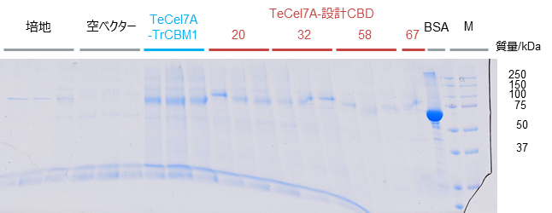
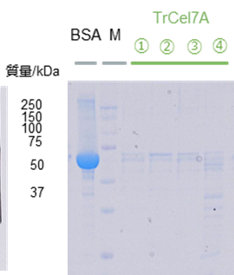
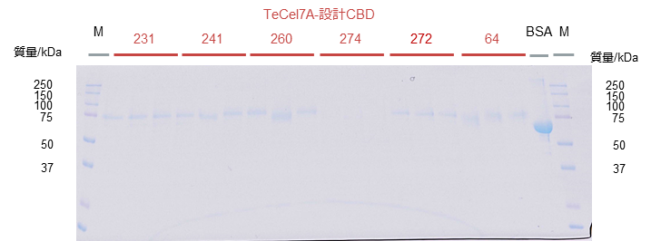
Wet実験：セルロース分解酵素の合成・評価実験 実験結果：SDS-PAGEによるタンパク質発現（対象②、④）
対象②
ほぼすべてのTeCel7A-設計CBDで
推定分子量付近にバンドが見られた。
対象④
推定分子量付近にバンドが見られた。
【発現ベクター、宿主】
発現ベクター：pPICZα
宿主：Pichia pastoris KM71H
【SDS-PAGE条件】
SDS-PAGEゲル（12%）
泳動条件：250V, 60分間
サンプル：20 ul-培地上清
BSA：0.5 mg/mLを20 ul
M（マーカー）：Prestained Protein Standards（BIO-RAD）2 ul
矢印：推定分子量、TeCel7A-TrCBM1（約55 kDa）, TrCBM1（約54 kDa）
唯一バンドを確認できなかったサンプル
無細胞合成系でも発現できなかったため、変異自体に原因がある？
対象②、④：現在実施中の粗酵素反応の結果と合わせて発現・活性の有無を判断する。
Notes:
すべてのSDS-PAGE結果は補足に掲載した。
推定分子量より大きいサイズにバンドがある原因はO型糖鎖修飾を受けているためだと考えられる。
【対象②：発現誘導】
・96-deep well plate
・発現誘導時の培地量：400 ul（BMGY, BMMY10培地）
・誘導時間：80時間（12時間毎にメタノールを追加）
・n=3で実施
・推定分子量：約55 kDa
【対象④：発現誘導】
・500 mL容フラスコ
・発現誘導時の培地量：40 mL（YP培地）
・誘導時間：120時間（24時間毎にメタノールを追加）
・n=4で実施
・推定分子量：約54 kDa

Slide 14
Wet実験 まとめと次月の予定
まとめ
東京大学で対象②TeCel7A（触媒ドメイン）-TrCBM1（結合ドメイン）、対象④TrCel7Aを用いた実験を進めた。
対象②：24種類の設計CBDを含むセルロース分解酵素（TeCel7A-設計CBD）を酵母を用いて合成した。SDS-PAGEでは、23種類のセルロース分解酵素で推定分子量付近にバンドを確認した。
対象④：TrCel7Aを酵母を用いて合成した。SDS-PAGEでは、推定分子量付近にバンドを確認した。
次月の予定
対象②（TeCel7A-TrCBM1）、④（TrCel7A）
粗酵素反応、HPLCを用いて反応物を分析（～12/E）
対象③PcCel7D
ファーメンターでの合成準備（1/M～2/M）

Slide 15
次期テーマに向けた調査活動

Slide 16
調査活動 調査項目・計画の修正
下期の調査活動は熊谷（プロジェクトデザイン部）がリードする。
ただし、下記事情により、当初計画よりも調査範囲を限定し、来期に残件を引き継ぐ。
橋本さん：下期はQCIに専念
伊﨑さん：12月17日以降休職する都合上、熊谷に引継ぎ（実質的に熊谷・原さんのみ）
熊谷：予定よりも工数がより限定的（最適化チーム・米国再生水PJTと兼任状態）
大項目 | 項目 | 担当 | 備考
各調査活動 | ①機能性タンパク質設計技術調査 | 熊谷 | FY2023に延期
 | ②セルロース分解酵素の合成・評価の実施可能性確認 | 原
 | ③アプリケーション・周辺技術調査 | 熊谷、原
全体まとめ | 活動レビュー、報告書作成など | 熊谷 | 12/17～熊谷が引継

Slide 17
調査活動 調査範囲
FY22下期の調査は、相互関連性と優先度が高い項目に限定する。
②セルロース分解酵素の実験検証
関係が深い
③ー１セルラーゼ製剤の調査
設計CBDを含む酵素の合成・評価の可能性を検証
（長期的には他の市場も想定するが）
セルラーゼ製剤開発にフォーカスしたときに、セルラーゼを人工設計する価値を探る
設計CBDとセルロース分解活性との関係性の検証
Te-Tr Cel7A、PcCel7D、TrCel7A（＠Pichia）
優先度が高い
東大での実験が該当
発展の位置づけ
③ー２バイオ系物質生産における要素技術調査
優先度は低いが、次期テーマを見据えて、少し着手しておきたい
バイオ系物質生産における、探索ではない人工設計アプローチの価値を探る

Slide 18
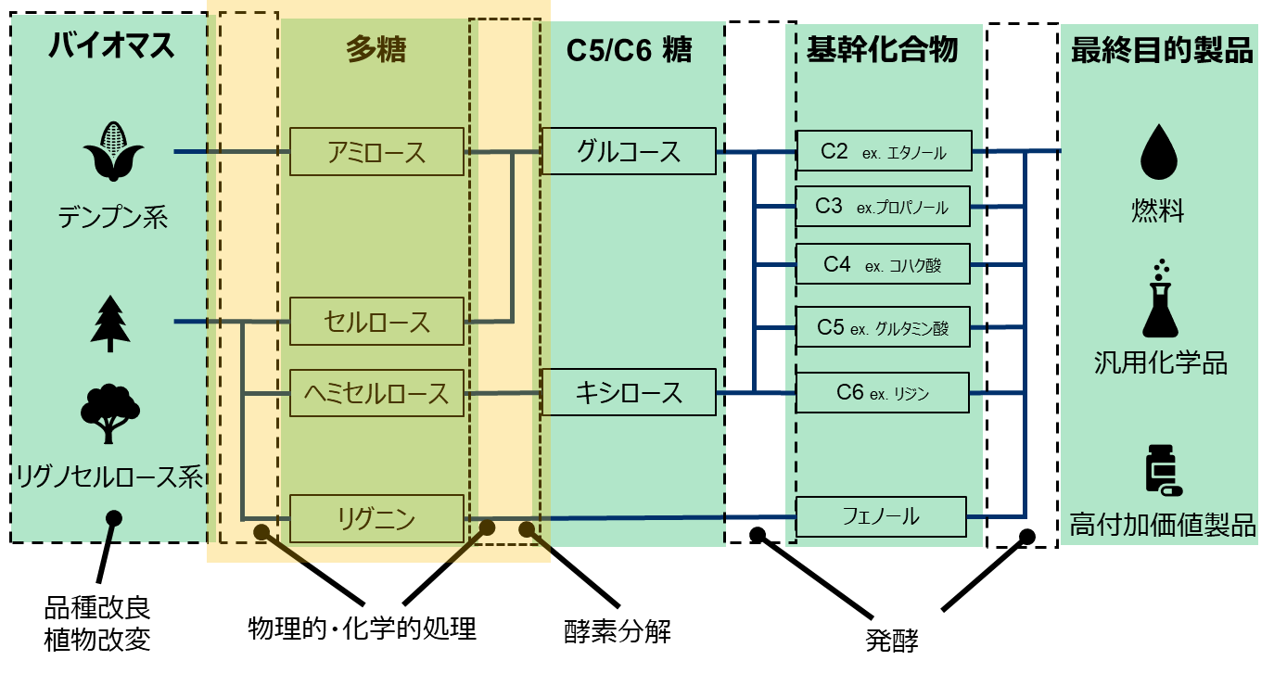

調査活動③ー１ バイオマス分解におけるセルラーゼ製剤の位置づけ
特定用途に対する実現方法、技術、特許状況を調べる。
セルラーゼ製剤とCBPの役割・期待度は？
セルラーゼ製剤（複合酵素系）
バイオマス由来の化成品・燃料等の製造プロセス
複数の酵素を混合させて、糖化性能を高める
エンドグルカナーゼ
酵素カクテル
セルロースを切断
セロビオヒドラーゼ
末端から分解
β-グルコシダーゼ
セロビオースを加水分解
※副次的な添加物もある
統合プロセス化技術（CBP）
微生物に機能を付与することで、前処理・糖化・発酵プロセスを統合する
Notes:
③ー１は、セルラーゼ製剤という特定用途に対して、実現方法、技術、特許状況を調べる項目です。
セルラーゼ製剤は、製造プロセス中でバイオマスから加水分解して糖に変換する、糖化工程で使用されます。
セルラーゼ製剤は、基質への吸着や分解などの機能を持った複数の酵素をカクテルとして混合させて、糖化性能を高めたものです。
一方、統合プロセス化技術CBPもあります。これは、微生物に機能を付与することで、前処理・糖化・発酵プロセスを統合することを狙っています。
このように、バイオマス分解から製造するプロセスの上で、セルラーゼ製剤やCBPの役割や期待度を明らかにしたいと考えています。

Slide 19
調査活動③ー１ セルラーゼ製剤のための技術調査
セルラーゼ製剤における人工酵素設計技術の適用価値を探る。
セルラーゼ製剤のフロー
②現在の業界構造は？
供給
開発
ユーザ
①現在の方法、性能、課題は？
セルラーゼの人工設計技術はどんな優位性があるか？
酵素改変の報告事例があるが…
糖化工程全体では、様々な課題がある
CBDサイズアップで、分解効率を向上
刺激応答で、再利用性を向上
表面電荷改変で、非特異的結合を削減
カクテル混合比率も、加水分解効率に影響
前処理として、物理的・化学的処理を施す
酵素濃度に対して反応速度が飽和すると、反応効率に限界が来る
Notes:
セルラーゼ製剤にフォーカスする中で、人工酵素設計技術の適用価値を探ることも目的です。
論文や特許を調査することで、セルラーゼ製剤開発における方法や性能、課題を調べたり、業界構造を調べようと考えています。
その中で、セルラーゼの人工設計技術がどのような優位性があるのかを整理します。
これは、酵素改変の報告事例もいくつかありますが、糖化工程全体では、カクテル混合比率や前処理、酵素濃度と反応速度の関係など、様々な課題があげられます。
この課題の中で、酵素を高度に改変・設計する技術の優位性はどれだけあるのかを俯瞰して見定めたいと考えています。

Slide 20




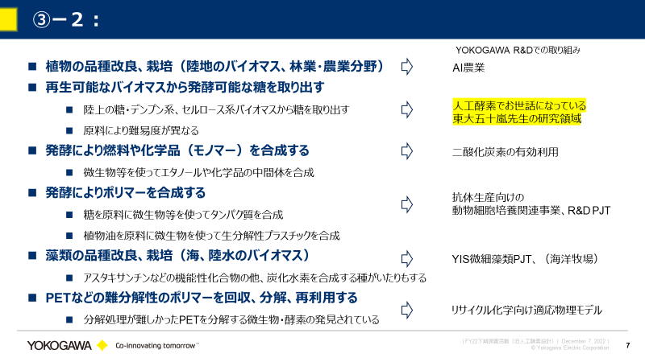
調査活動③ー２ バイオ系物質生産における要素技術調査
多様な目的達成のプロセスで、設計技術の適用可能性が予想される。
一方、設計技術単体では到達できない「何か」があり、それを探りたい。
有用なタンパク質の生産
抗体医薬品製造、酵素生産
有用な目的化合物の生産
微細藻類によるアスタキサンチンの合成
バイオメタネーション
バイオ系物質生産のバリューチェーン
適用する上での共通プロセス
バイオマス原料
バイオマス前処理
前処理済
バイオマス
社内の関連テーマ（詳細は補足スライド）
セルロース系
デンプン系
藻類、植物プランクトン
細胞
藻類, 酵母, 動物細胞
iPS細胞, 大腸菌
配列DB
立体構造
DB
分子設計
細胞設計
細胞
細胞培養
発酵
酵素
化学品中間体の製造
バイオ
マテリアル
機能性製品の製造
分子
情報
培地
バイオ
マテリアル
物理化学的性質
DB
Notes:
③ー２は、もっと俯瞰した、高い視座での調査です。
バイオ系物質生産は多様な目的があって、イノベでもいくつか関連テーマがあります。
しかし、右図のような共通するバリューチェーンを想定すると、設計技術は共通性が高く、適用される可能性があります。
一方、これまでのテーマでは、設計技術単体では到達できない何かしらの壁があり、実験技術を含めて、他にも必要な要素があることを実感しました。

Slide 21
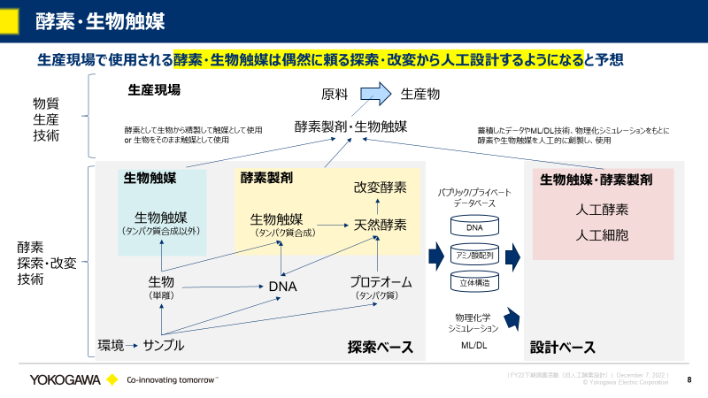
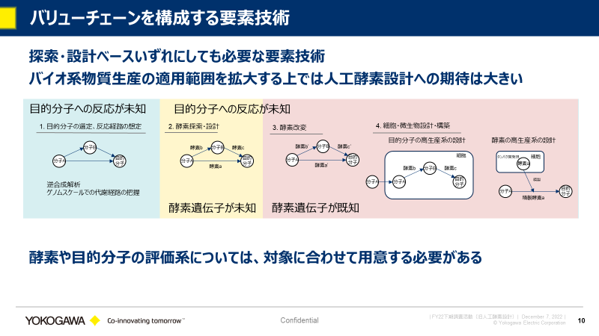
調査活動③ー２ バイオ系物質生産における要素技術調査
共通プロセスにおける必要な技術候補を調査する。
生物触媒・酵素製剤を見据えたときの設計アプローチの価値・位置づけ
より高い視座から見た時の構成技術の整理
例：反応経路・酵素遺伝子の未知／既知状況に適した技術の使い分けなど
Notes:
そこで、サプライチェーン全体から見たときの技術候補を調査し、その周辺知識を得ることが、この項目の目的です。
例えば、生物触媒の使用を前提とした生産現場では、共通して探索アプローチから設計アプローチに代替する可能性がありますが、アプリケーションによって他の要素技術よりもその価値が大きいことがあるのかという事例を調べることが考えられます。
他にも、探索・設計アプローチにしても、欠かせない技術があるはずです。
例えば、目的分子への反応経路が未知の場合は、逆合成解析やゲノムスケールでの代謝経路の把握が必要ですし、反応経路と酵素遺伝子の両方が既知の場合は、これらの経路を含む高生産系の細胞・微生物設計などが必要です。
このように、次期テーマを見据えて、必要な材料を見つけていきたいです。

Slide 22
調査活動 まとめ
下期の調査は、当初計画より内容を縮小して実施する。
来期に残件を引き継ぐ
「セルラーゼの合成・評価の可能性検証」と「セルラーゼ製剤にフォーカスした技術調査」をメインとする。
また、次期テーマを見据え、「バイオマス物質生産における要素技術調査」も、可能な範囲で実施する。
イノベの別テーマのメンバーや他部署にもヒアリングすることを視野に入れる

Slide 24
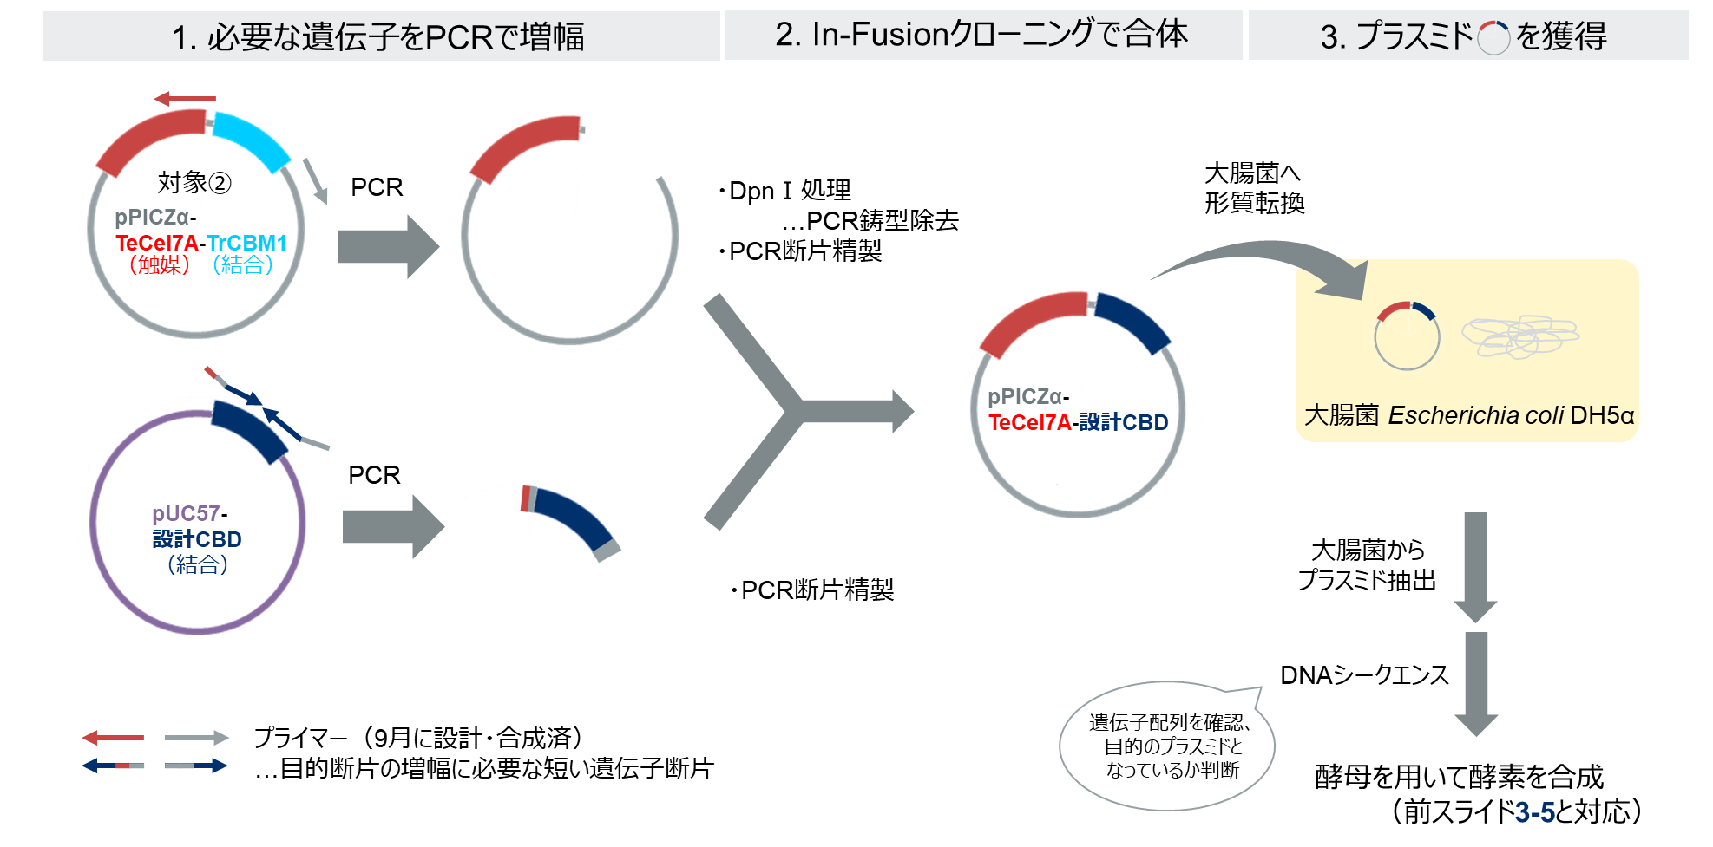
補足：対象② TeCel7A-TrCBM1 設計CBD入れ替え 詳細
作成したプラスミドの遺伝子配列をDNAシーケンスで確認した。
→24種類すべての設計CBDで想定通りの配列だった。
先月実施
今月実施

Slide 25
補足：対象② TeCel7A-TrCBM1 設計CBD
対象：結合率評価で使用した設計CBD 24種類

Slide 26
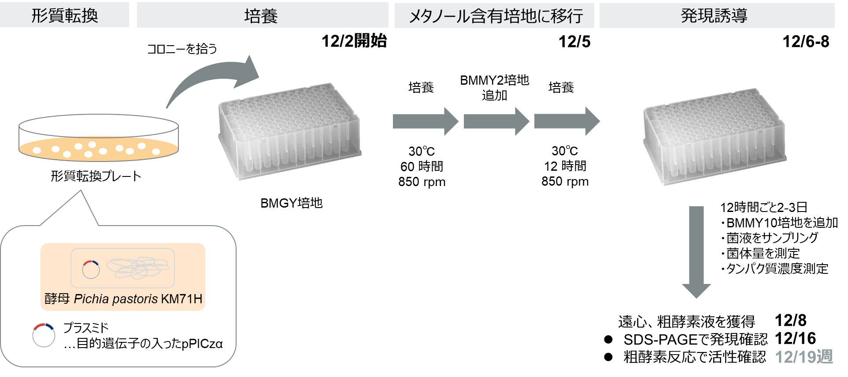
補足：対象② TeCel7A-設計CBD タンパク質合成方法
96-deep well plateで計26種類 のタンパク質の発現を誘導した。
※
培地量
400 µL
※TeCel7A-TrCBM1（ポジティブコントロール）, TeCel7A-設計CBD24種類,
空ベクター（ネガティブコントロール、目的遺伝子を含まないプラスミドを酵母に形質転換したもの）

Slide 27
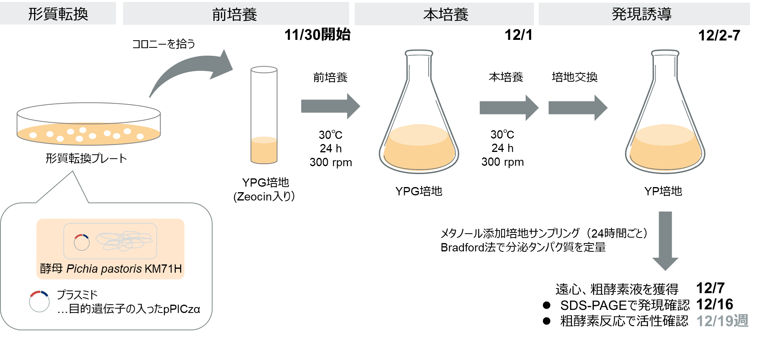

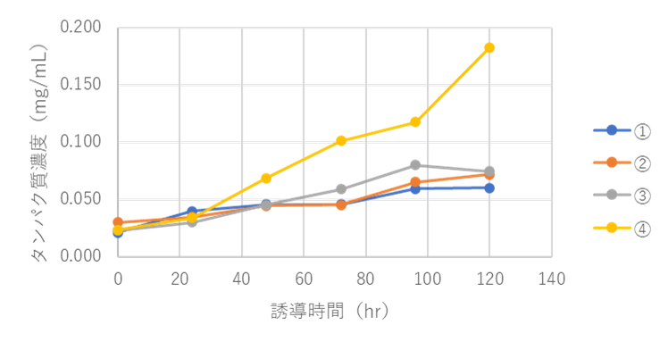
補足：対象④ TrCel7A タンパク質合成方法、タンパク質濃度結果
500 mL容フラスコでTrCel7Aの発現を誘導した。
培地量
40 mL
結果
TrCel7Aのタンパク質濃度
Notes:
Bradford法について（参照：https://www.dojindo.co.jp/technical/protocol/p50.pdf）
原理：Bradford 法は、酸性溶液中、トリフェニルメタン系青色色素の Coomassie Brilliant Blue G-250(図 1) がタンパク質と結合することで、最大吸収波長が 465 nm から595 nm にシフトすること(メタクロマジー) を利用してタンパク質を定量する方法である。吸収波長のシフトは色素とタンパク質との疎水性相互作用およびイオン相互作用に基づいている。
長所：操作が非常に簡単である。
短所：タンパク質の種類により発色率に差がある。また界面活性剤の混入により発色が妨害される。

Slide 28
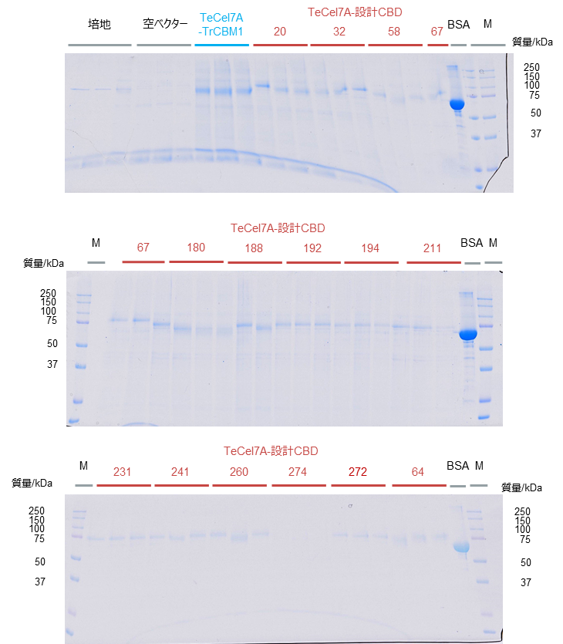
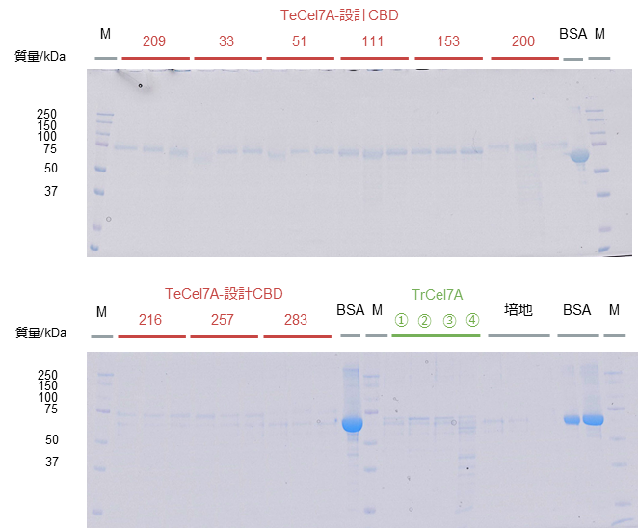
補足：対象② TeCel7A-設計CBD, 対象④ TrCel7A すべてのSDS-PAGE結果
Notes:
SDS-PAGE、発現誘導の条件は、2枚前のスライドを参照

Slide 29
補足：調査活動 バイオマス分解酵素の課題
リグノセルロース系バイオマスからの燃料や化学品原料の変換過程では、バイオマスを加水分解して糖を得る糖化工程がボトルネック
原料によって化学組成が若干異なる、高結晶性・重合性などの特徴から、難分解性
完全に糖化するためには複数種の酵素が必要で、酵素製剤はそれらのカクテル
加水分解の効率は個々の酵素の特性と酵素カクテルの混合比率に依存
物理的・化学的処理を前処理として施す
酵素による糖化の課題
既存の酵素のままでは、スケールを大きくしようとすると大量の酵素が必要となる
基質への非特異的吸着により酵素が阻害されたり、酵素の再利用が困難となる
基質が固体であり、酵素のアクセスが制限され、反応効率が上がらない
酵素濃度に対して反応速度が飽和し、反応効率が上がらない
酵素カクテルで使用されている個々の酵素の機能向上を設計目標とする
触媒ドメインではなく、結合ドメインの改良や代替分子（ペプチド、DNAアプタマー）の設計・探索もいくつか例がある

Slide 30
補足：調査活動 バイオマスリファイナリの課題
リグノセルロース系バイオマス*
原料が大規模調達の可能性がありそうな農業残渣や木材
発酵可能な糖への分解がとにかく大変で、現状では採算がとれる明確な見通しがない
2011年をピークに投資は大幅に減少、ただし低炭素社会実現には欠くことができない
大きな課題
バイオマスの分解でのコスト削減
熱・化学的前処理とバイオマス分解酵素の添加について
それらに変わる代替プロセスも提案はあるがこれから
バイオマスリファイナリに対する需要が見込まれる分子と現時点で容易に生産可能な分子の間のギャップの解消
小型自動車の電動化により、バイオ燃料の需要は電動化が困難な航空輸送・海運・長距離トラック輸送向けが中心
リグノセルロース系に限らず生物触媒を介した方法では、それらに適した燃料分子（高分子）の生産は現状容易でない
その他
穀物・油糧植物由来のバイオマスや海洋性バイオマスの藻類もある。
* 参考文献 LR Lynd et al, Toward low-cost biological and hybrid biological/catalytic conversion of cellulosic biomass to fuels (2022)

Slide 31
補足：調査活動 酵素・生物触媒
生産現場で使用される酵素・生物触媒は偶然に頼る探索・改変から人工設計するようになると予想
生産現場
原料
生産物
物質
生産
技術
酵素として生物から精製して触媒として使用
or 生物をそのまま触媒として使用
酵素製剤・生物触媒
蓄積したデータやML/DL技術、物理化シミュレーションをもとに
酵素や生物触媒を人工的に創製し、使用
生物触媒
酵素製剤
生物触媒・酵素製剤
改変酵素
パプリック/プライベート
データベース
人工酵素
生物触媒
（タンパク質合成以外）
生物触媒
（タンパク質合成）
天然酵素
DNA
人工細胞
酵素
探索・改変
技術
アミノ酸配列
生物
（単離）
DNA
プロテオーム
（タンパク質）
立体構造
物理化学
シミュレーション
環境
サンプル
探索ベース
ML/DL
設計ベース

Slide 32
補足：調査活動 再生可能資源の活用・バイオ系物質生産とYOKOGAWA R&Dの状況
YOKOGAWA R&Dでの取り組み
植物の品種改良、栽培（陸地のバイオマス、林業・農業分野）
再生可能なバイオマスから発酵可能な糖を取り出す
陸上の糖・デンプン系、セルロース系バイオマスから糖を取り出す
原料により難易度が異なる
発酵により燃料や化学品（モノマー）を合成する
微生物等を使ってエタノールや化学品の中間体を合成
発酵によりポリマーを合成する
糖を原料に微生物等を使ってタンパク質を合成
植物油を原料に微生物を使って生分解性プラスチックを合成
藻類の品種改良、栽培（海、陸水のバイオマス）
アスタキサンチンなどの機能性化合物の他、炭化水素を合成する種がいたりもする
PETなどの難分解性のポリマーを回収、分解、再利用する
分解処理が難しかったPETを分解する微生物・酵素の発見されている
AI農業
人工酵素でお世話になっている
東大五十嵐先生の研究領域
二酸化炭素の有効利用
抗体生産向けの
動物細胞培養関連事業、R&D PJT
YIS微細藻類PJT、（海洋牧場）
リサイクル化学向け適応物理モデル

